Slide 1
МАОУ Лицей №7
«Информационная безопасность»
Педагог-психолог: Рыжакина Елена Сергеевна
Педагог-психолог : Дробинина Людмила Витальевна
Педагог-психолог: Лапынина Марина Николаевна

Slide 2
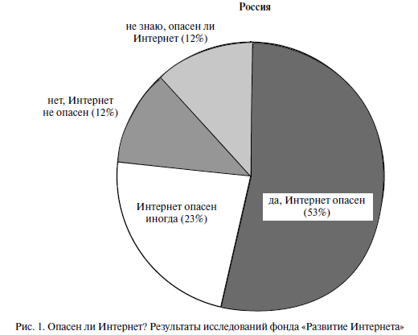

Slide 3
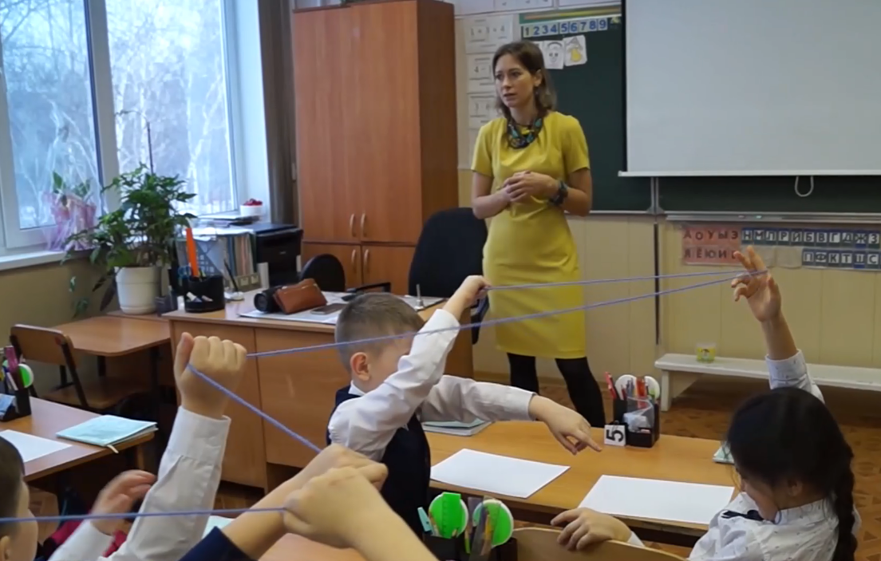
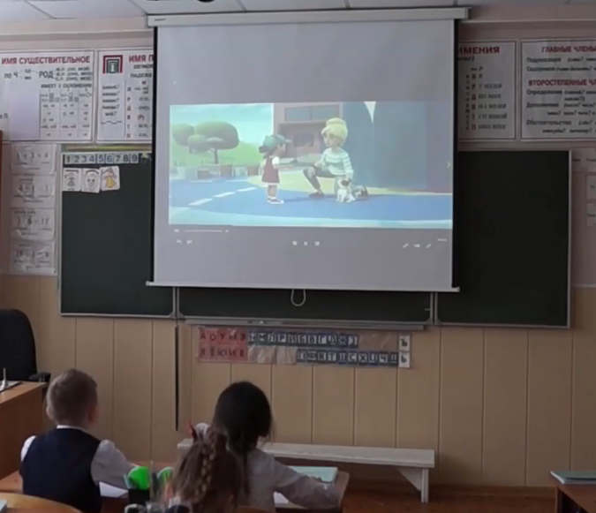
КООРДИНАТОРЫ ПО ОВЗ

Slide 4
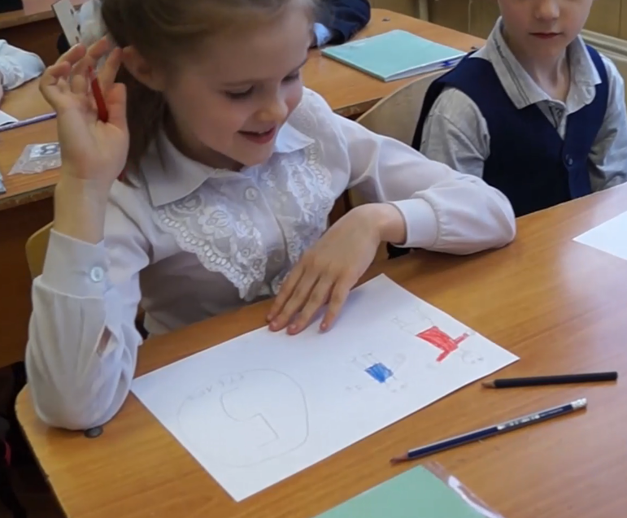
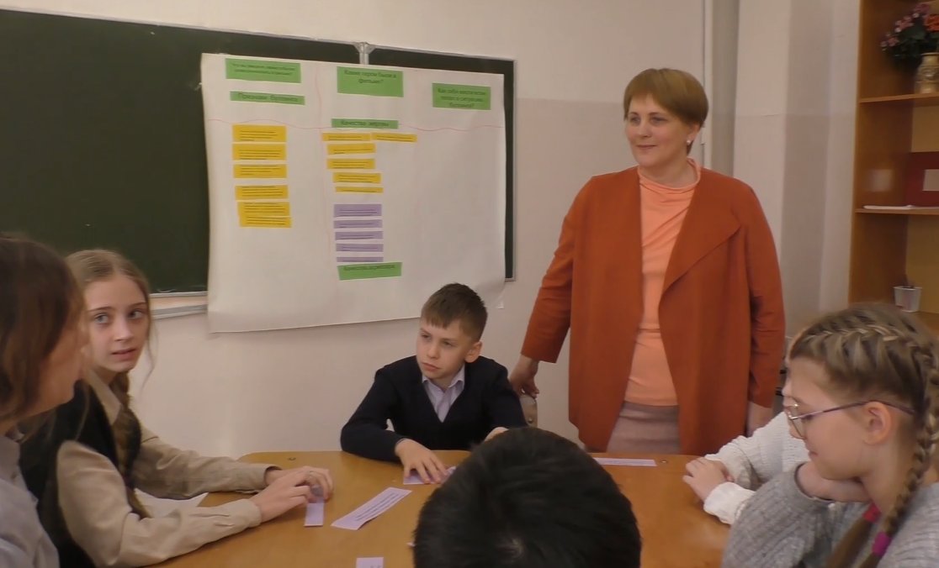
КООРДИНАТОРЫ ПО ОВЗ

Slide 5
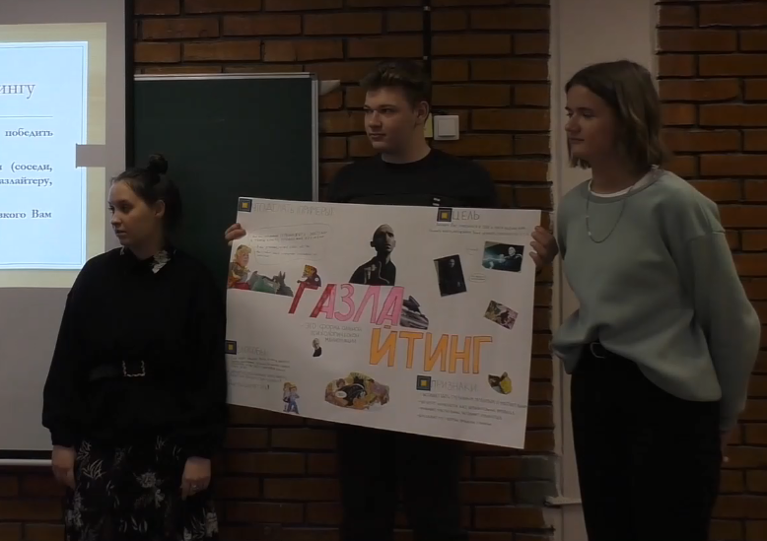
КООРДИНАТОРЫ ПО ОВЗ

Slide 6
Психологические аспекты информационной безопасности | Угрозы сети
 | Технический аспект | Психологический аспект
Чувство одиночества Толерантность Жизненные ценности Личные границы Образ жизни, целеполагание Виктимность Конформность Отношения с близкими Жизнестойкость | Личные данные Конфиденциальность Мошенничество Взлом страниц Достоверность информации Факт-чекинг | Вовлечение в опасные группы Экстремизм Пропаганда деструктивного образа жизни Груминг Секстинг Селф-харм

Slide 7
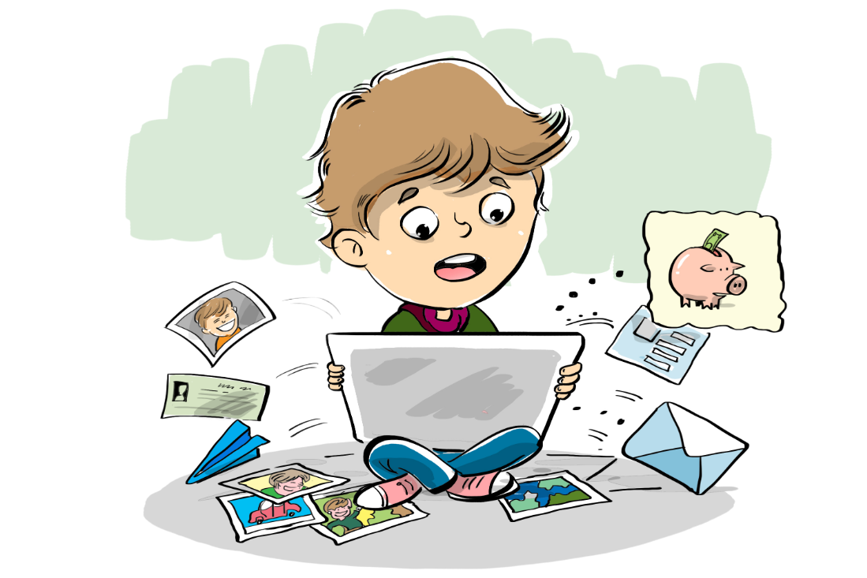
Лига безопасного Интернета — учреждена в 2011 году при поддержке МВД России, Минкомсвязи и Комитета Государственной Думы по вопросам семьи, женщин и детей.
Основная цель — создание безопасного пространства Интернета на территории Российской Федерации.
Акция «Месяц безопасного Интернета»

Slide 9
КООРДИНАТОРЫ ПО ОВЗ

Slide 10
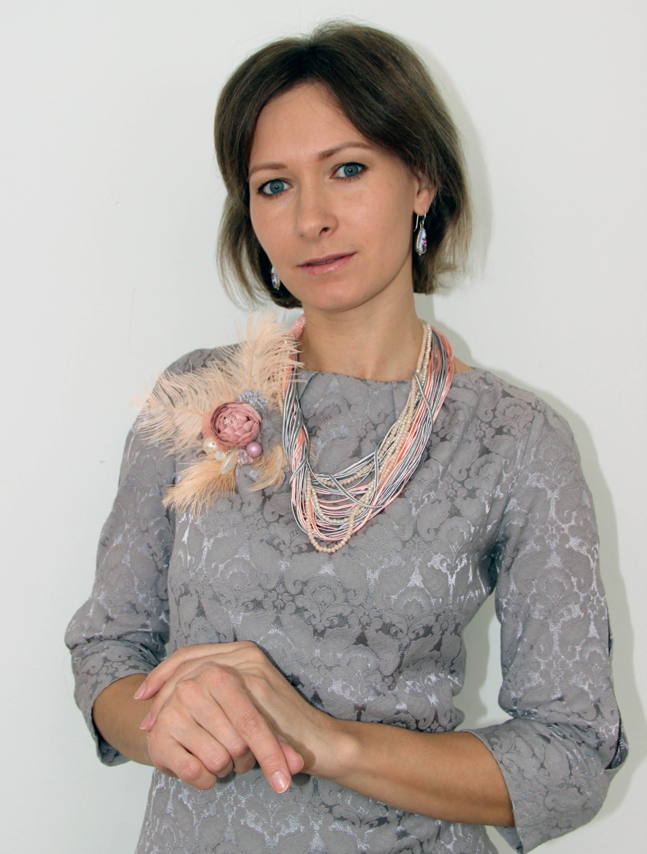
КООРДИНАТОРЫ ПО ОВЗ
Рыжакина Елена Сергеевна
педагог-психолог
МАОУ лицей №7
Тел: 8 952 152 8570

